Slide 1
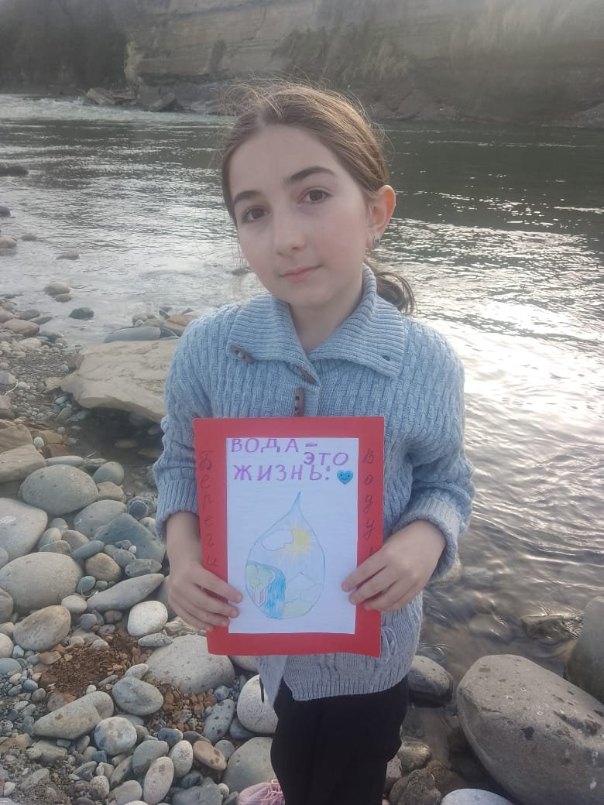
МБОУ КГО «СШ п. Малокурганный им. М.С. Остроухова»
НАУЧНО-ИССЛЕДОВАТЕЛЬСКАЯ РАБОТА
«Сохранение и восстановление природы-благоприятный климат»
Выполнила ученица 3 класса
Джашакуева Эсмира Робертовна
МБОУ КГО «СШ п.Малокурганный им.М.С, Остроухова»,
9 лет, тел.:8-929-860-86-06
Руководитель: учитель начальных классов,
МБОУ КГО «СШ п.Малокурганный им.М.С, Остроухова»,
Хатуева Лилия Адамовна
8-906-443-26-44

Slide 2
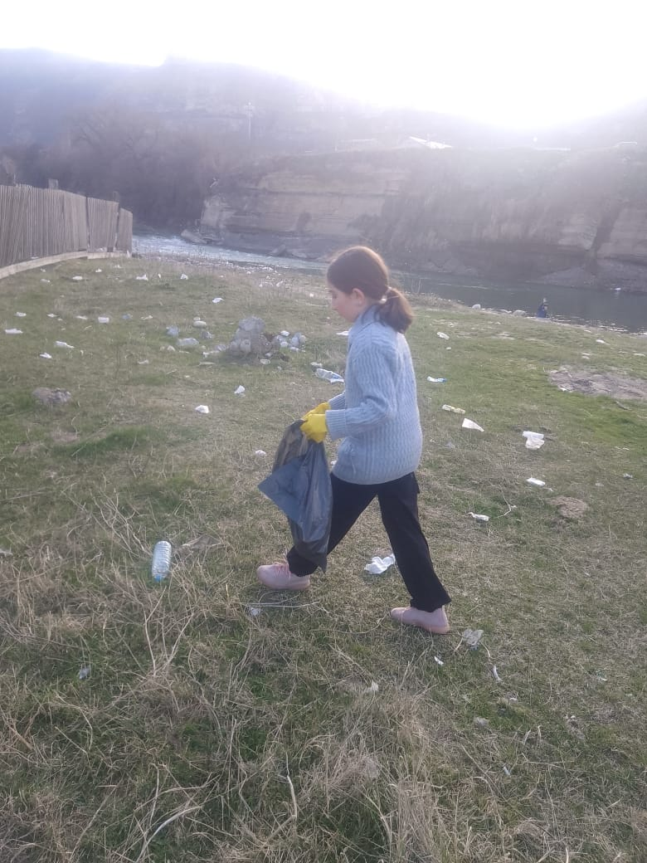
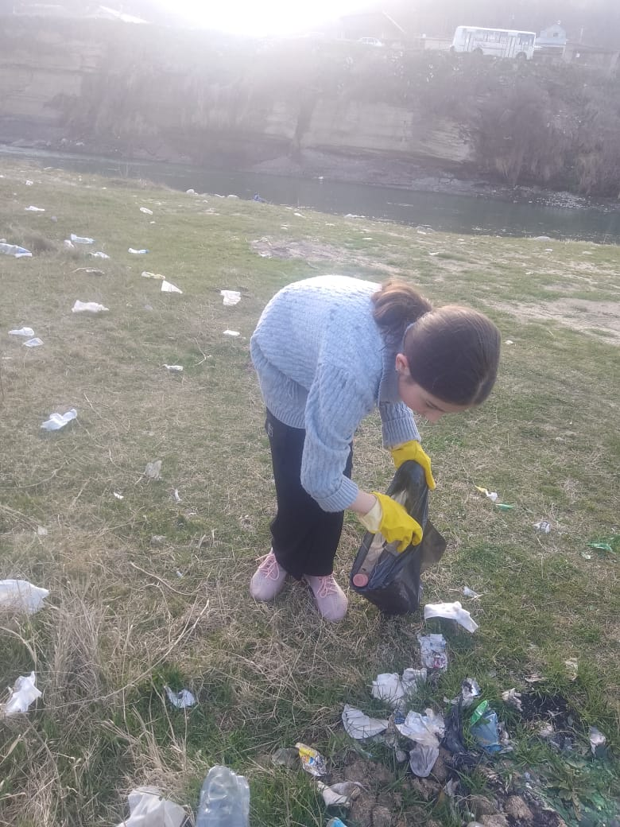

Slide 3
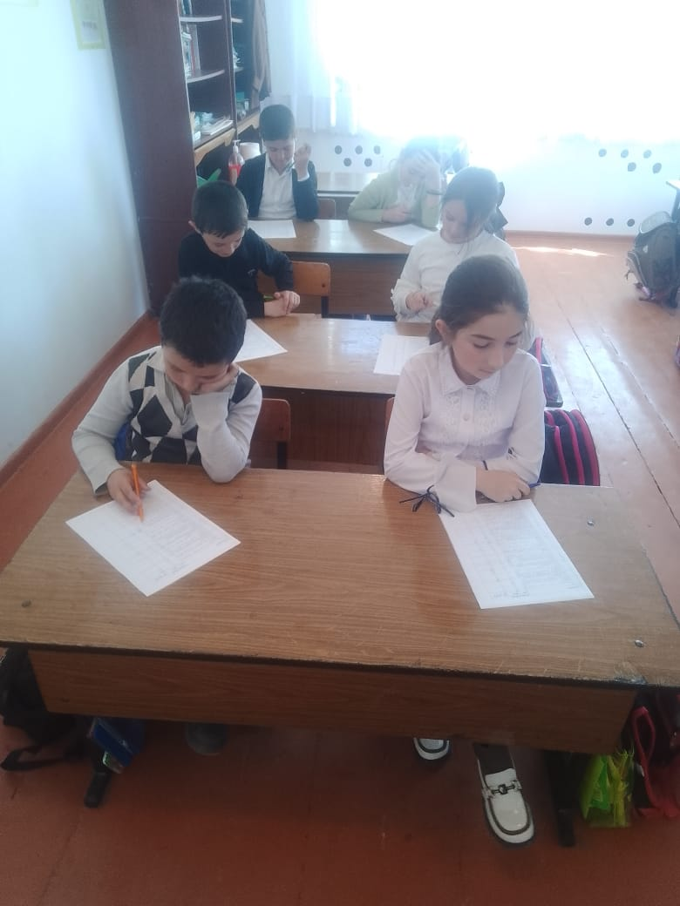
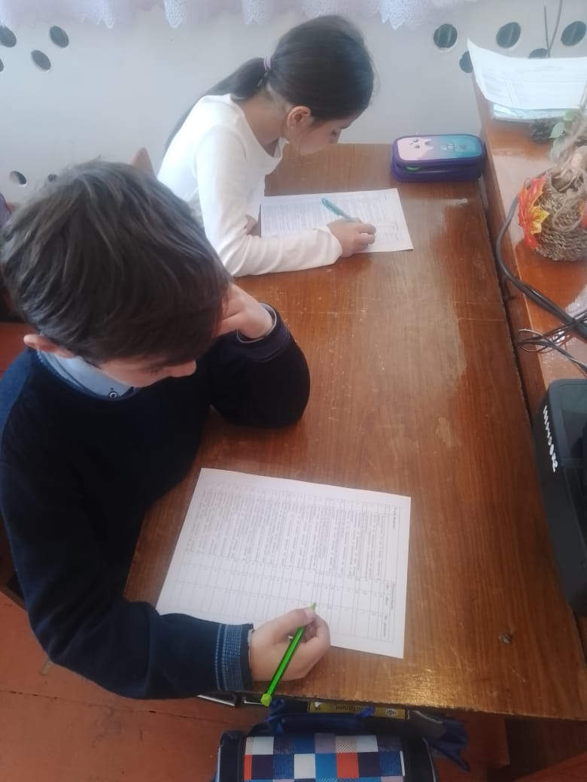

Slide 4
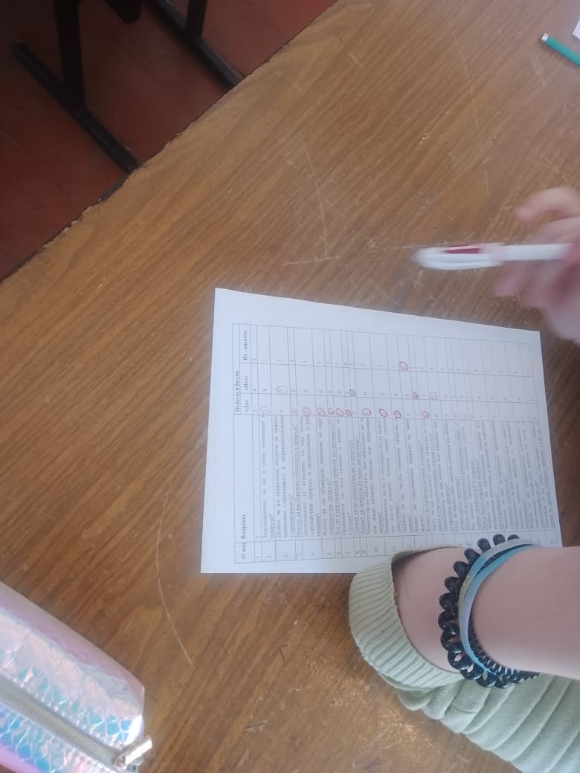

Slide 5
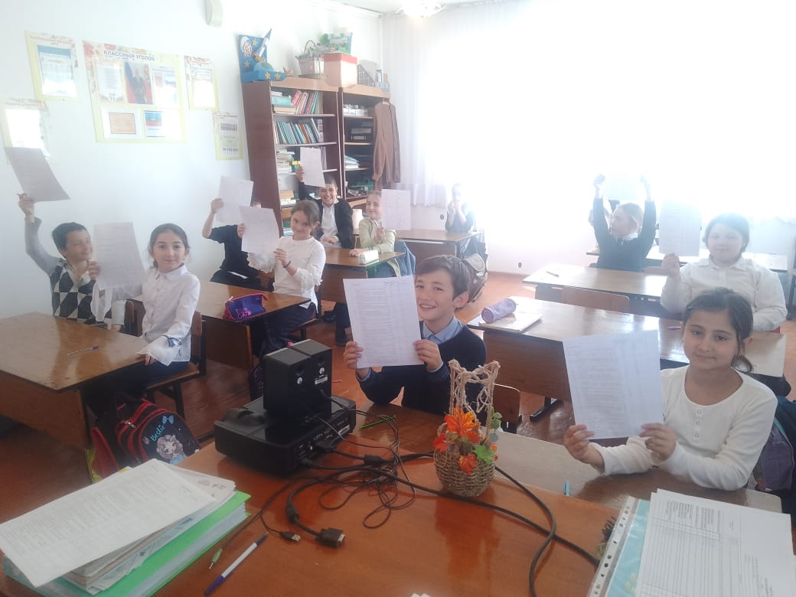

Slide 6
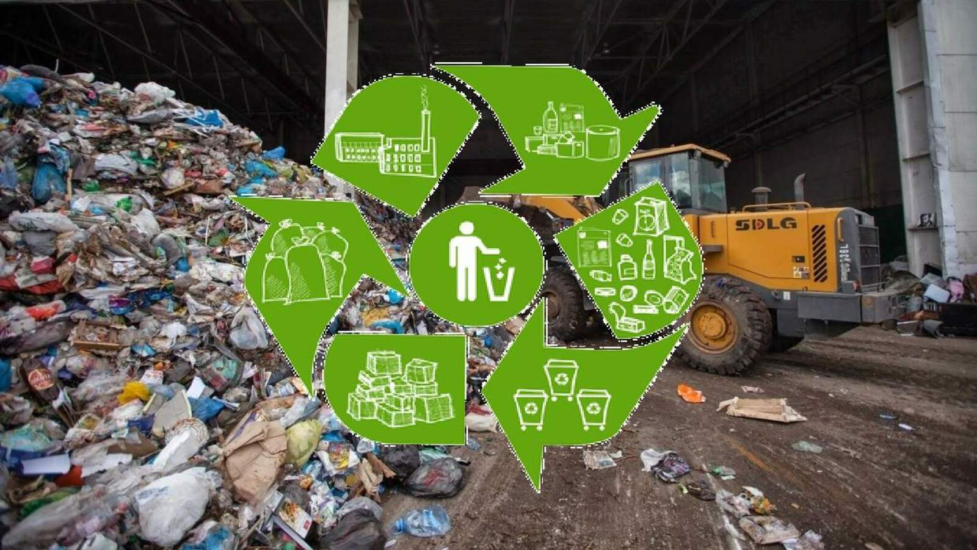
Утилизация мусора

Slide 7
Мы выяснили, что для разложения бытовых отходов требуется много лет, например:

Slide 8
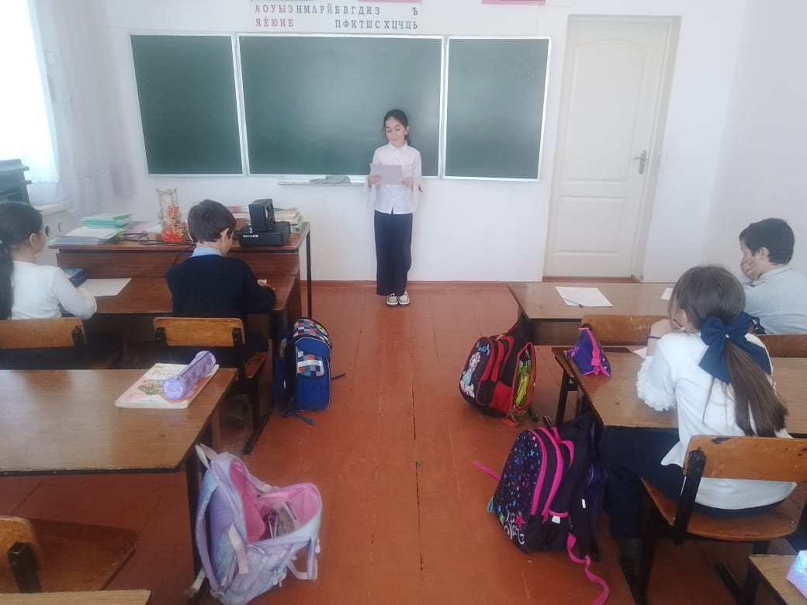
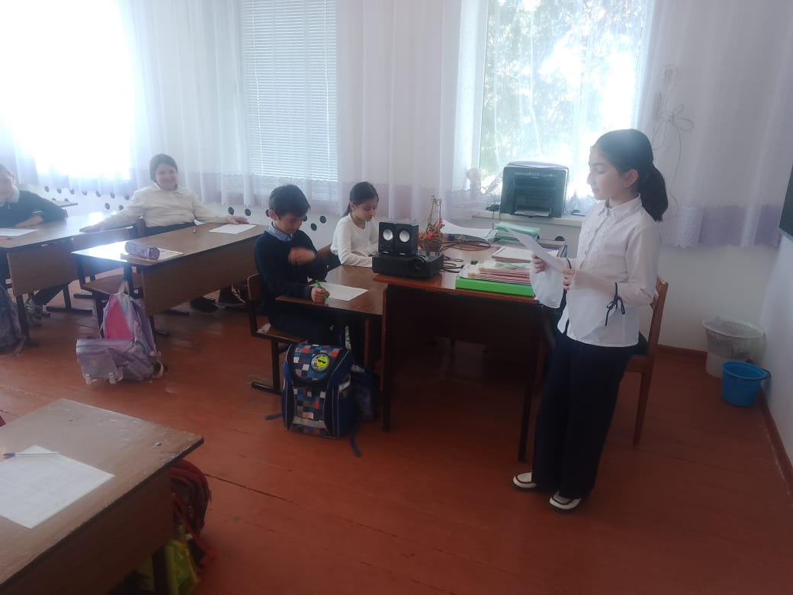

Slide 9
На сегодняшний день в России существует около 40 мусоросжигательных заводов.
Эффективным способом решения проблемы мусора, и в первую очередь, опасных отходов является вторичная переработка, то есть повторное использование. Процесс сортировки отходов на пластик, стекло, бумагу и пищевые отходы должен осуществляться еще до вывоза мусора, для каждого из перечисленных видов отходов существуют специальные, отдельные контейнеры.

Slide 10
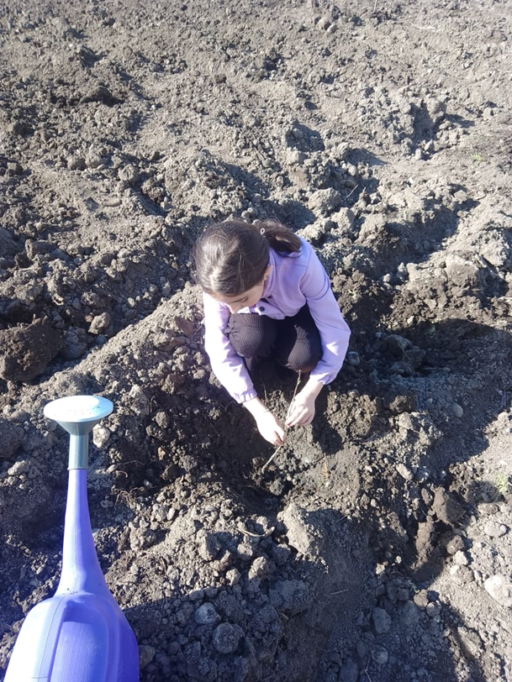
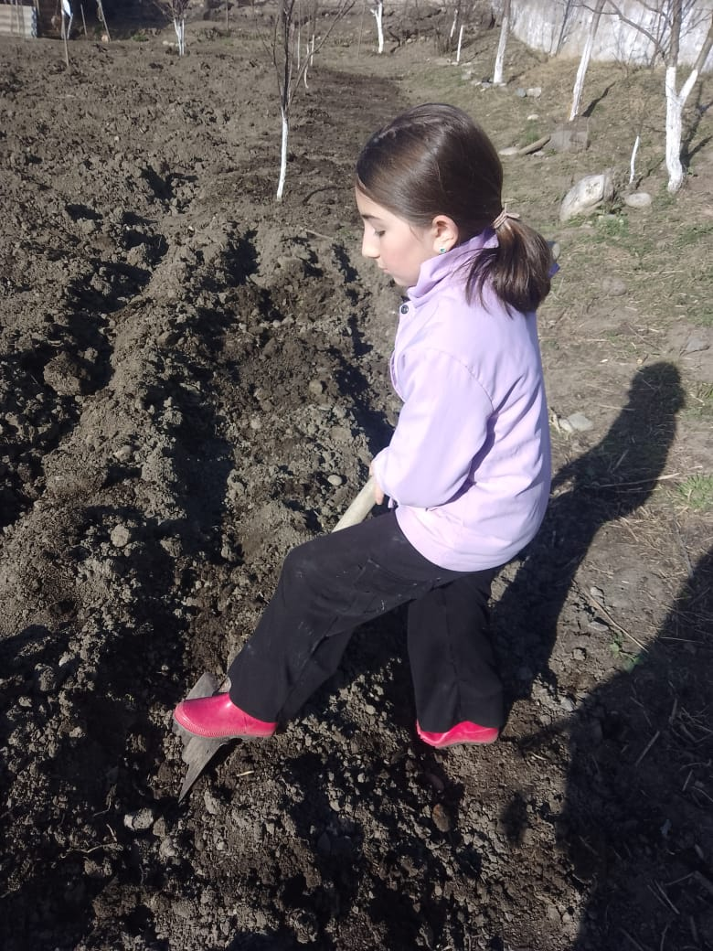

Slide 11
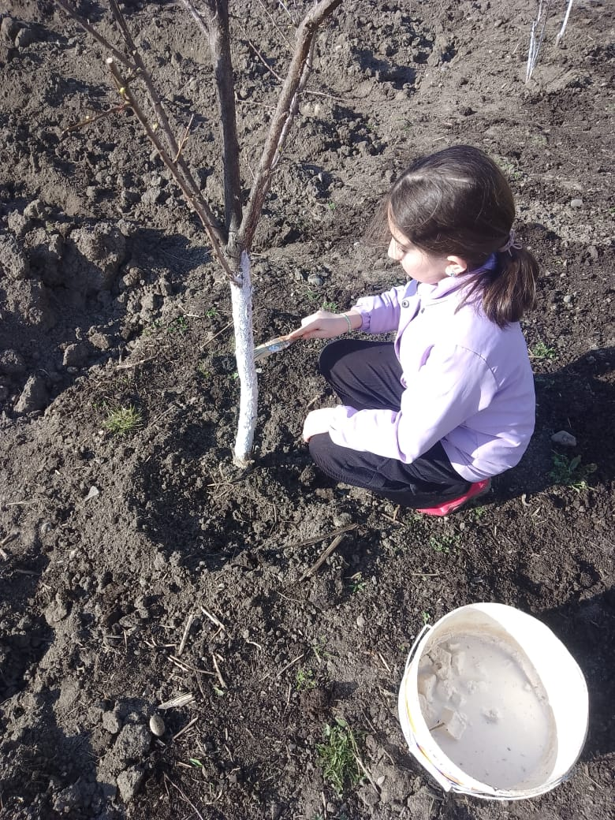
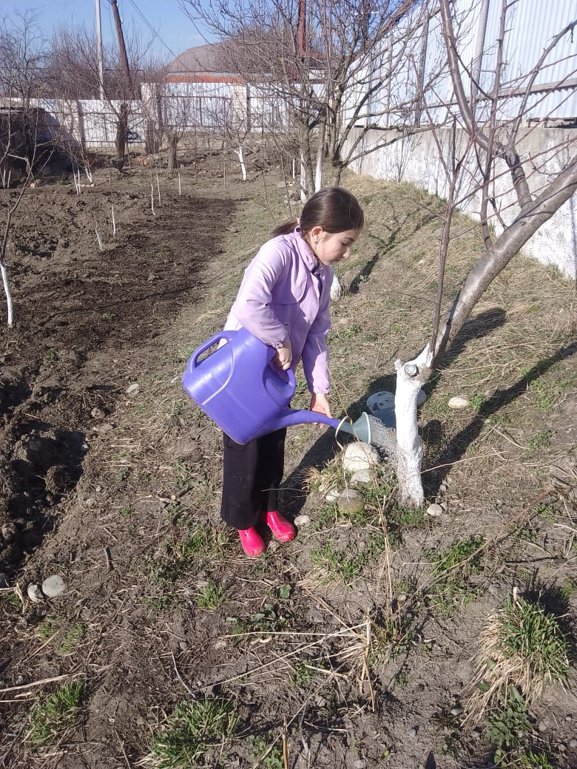

Slide 12

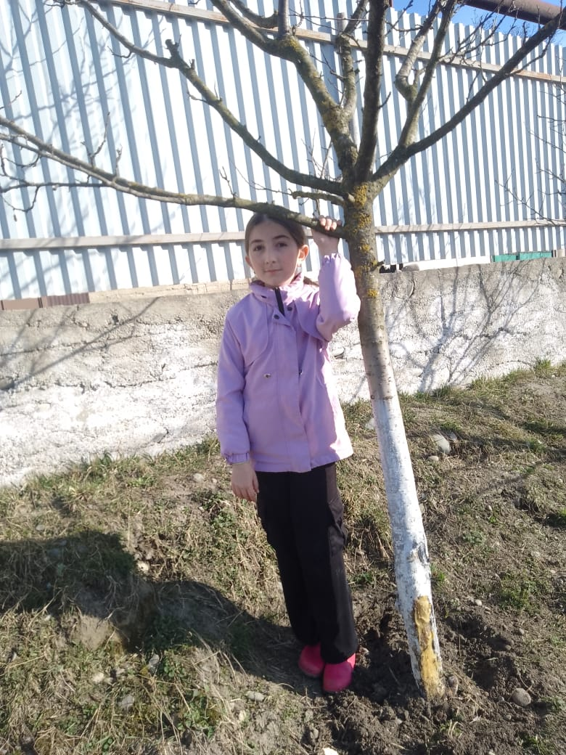

Slide 13
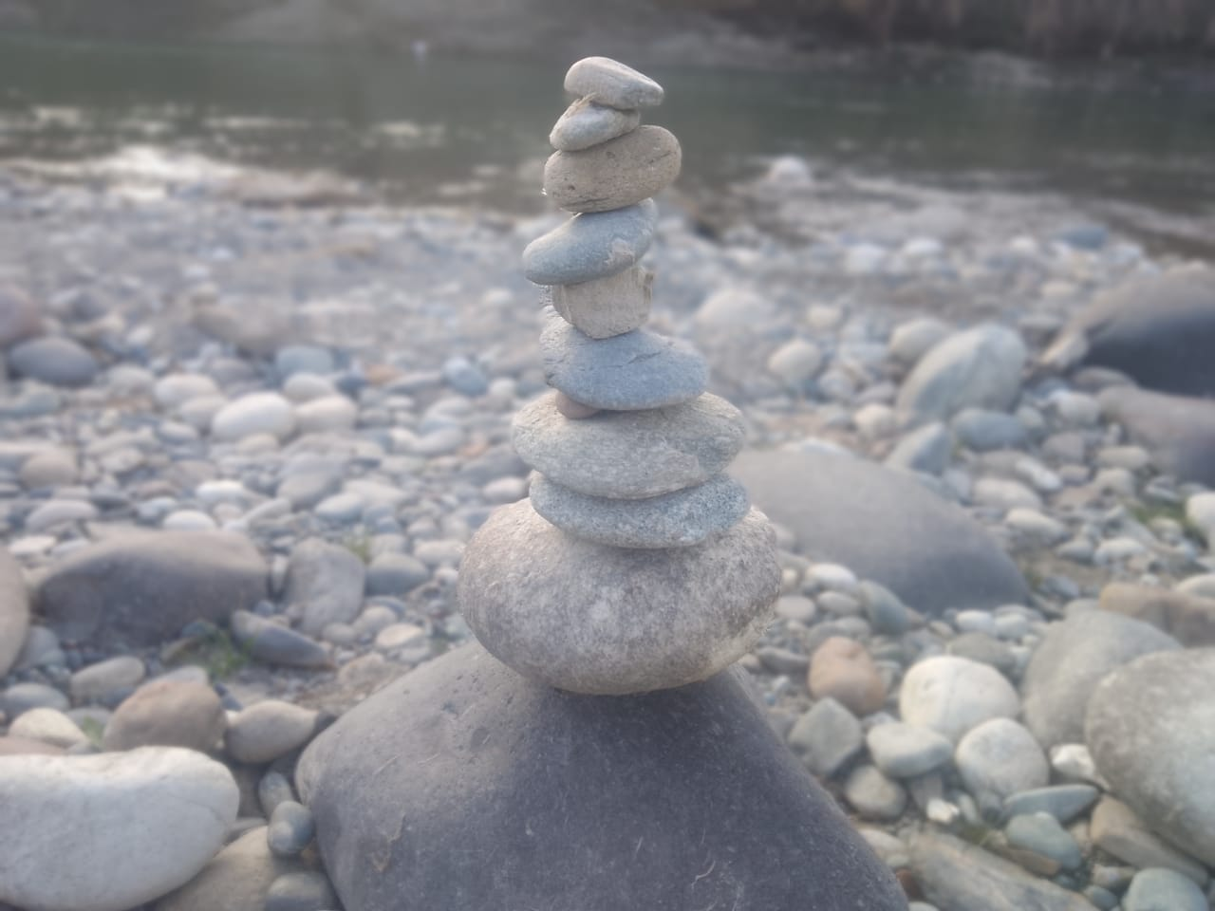
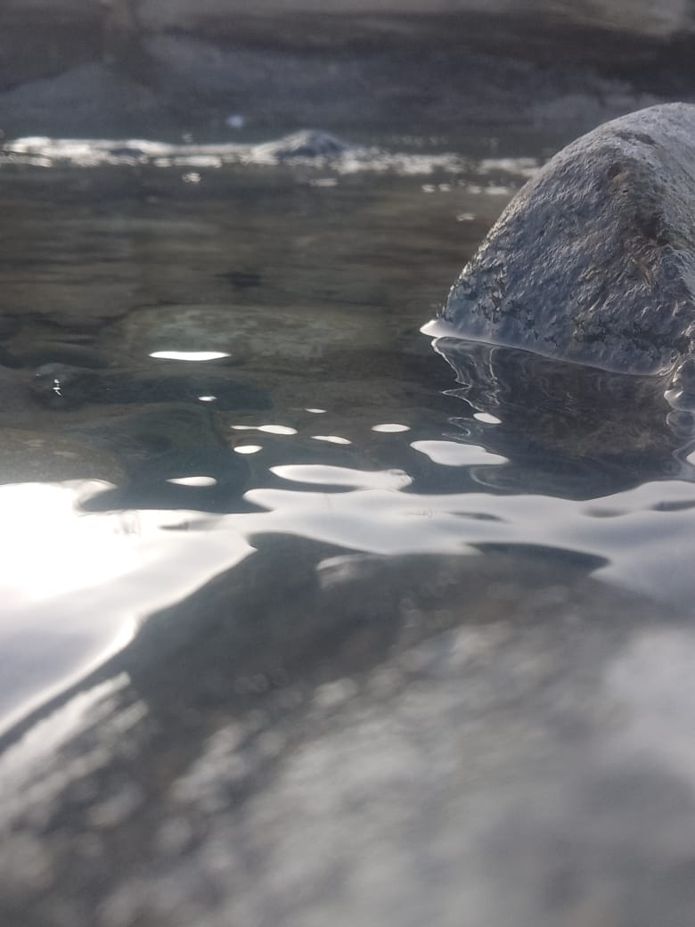

Slide 14
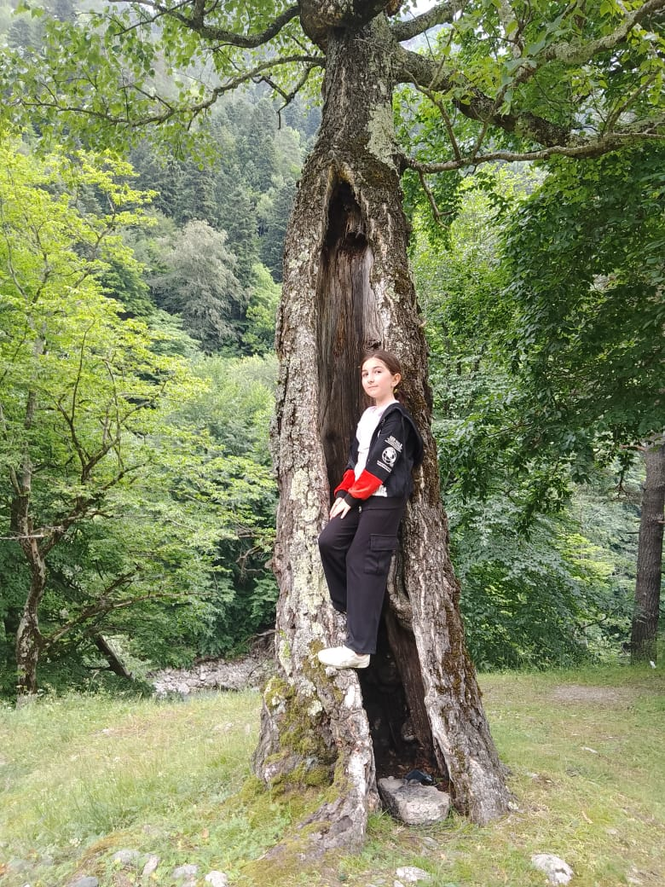
Проведя исследовательскую работу по изучению вредного влияния мусора природе, мы пришли к следующим выводам:
Мусор – враг природе.
Как я выяснила в своей работе, нужно защитить природу от мусора.

Slide 15

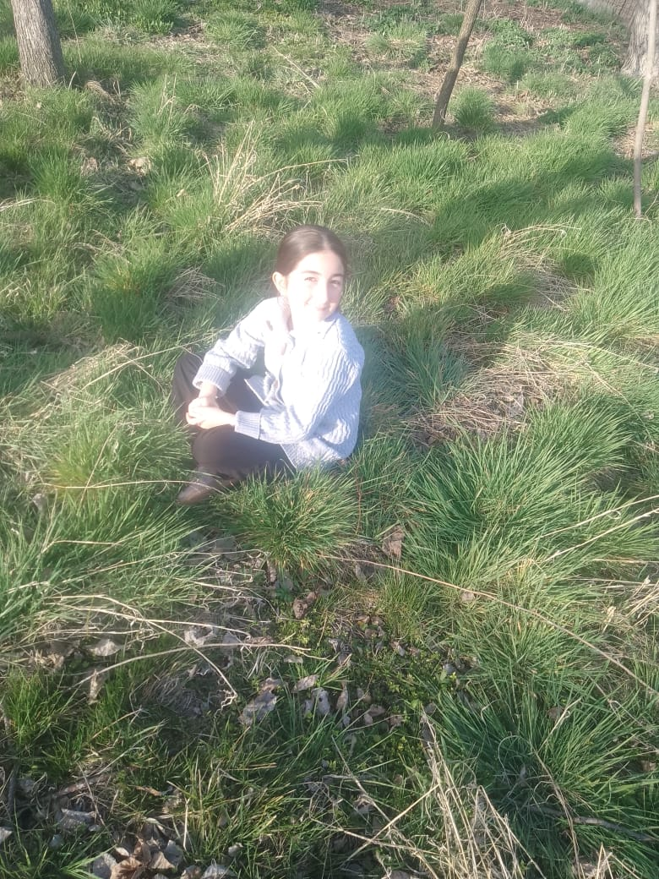
Проведенная нами работа показала, что оказывается сохранить и беречь здоровье природы возможно.

Slide 16
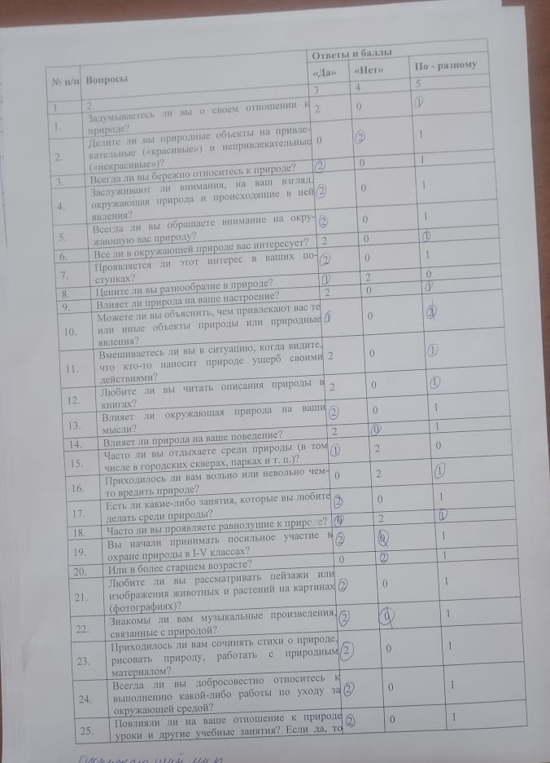
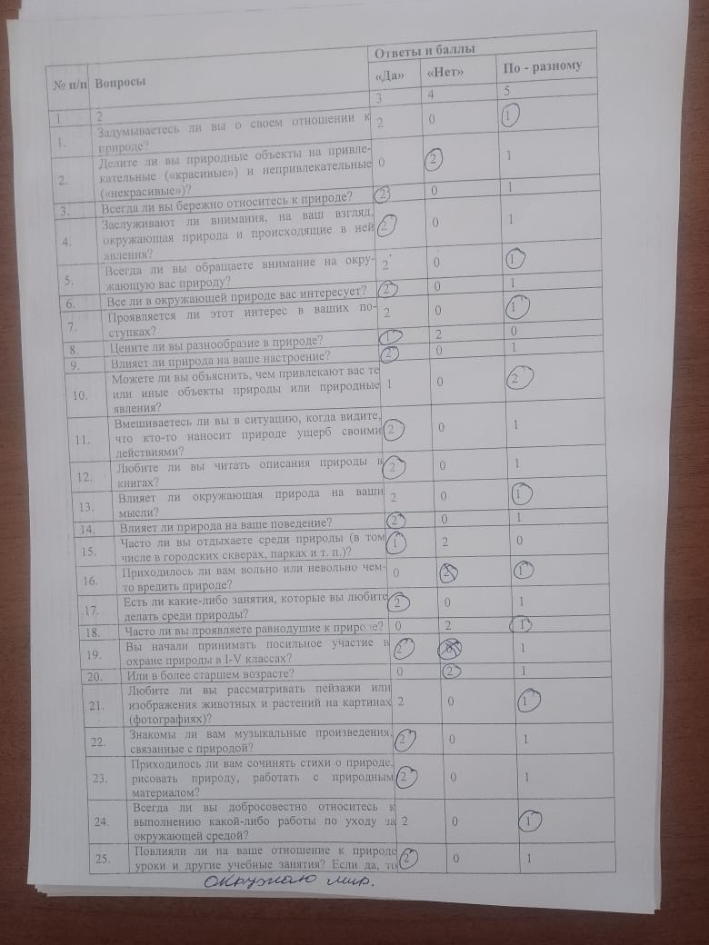

Slide 17
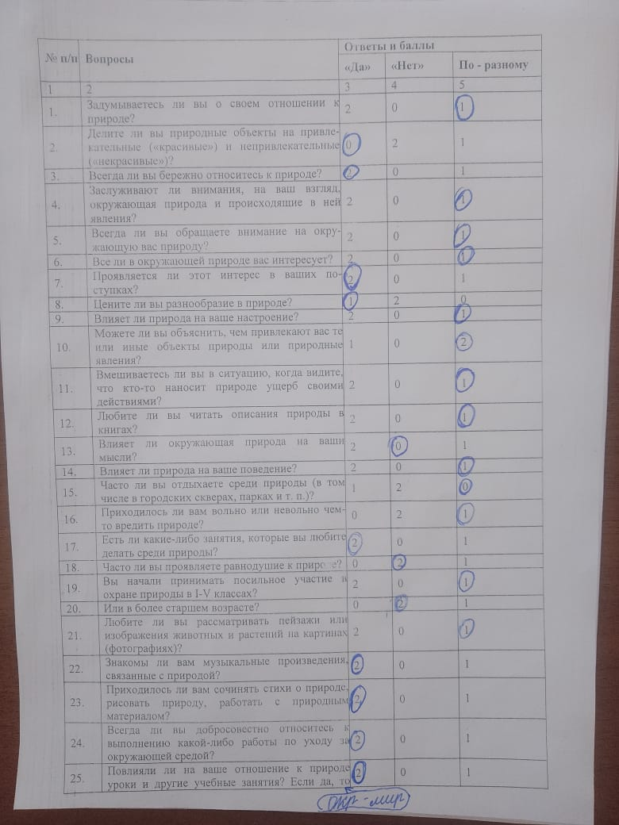
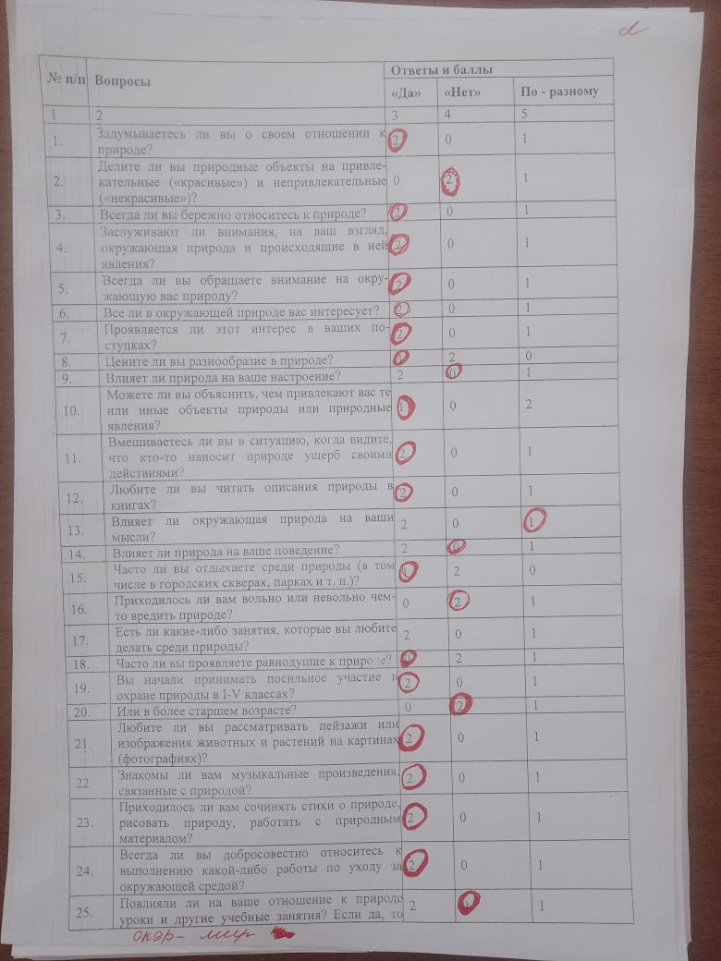
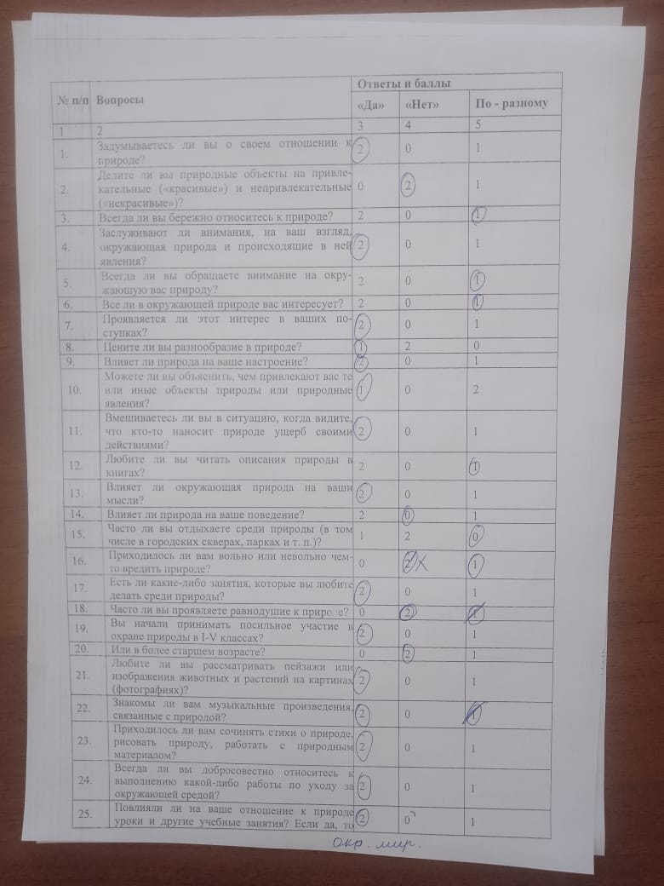

Slide 18
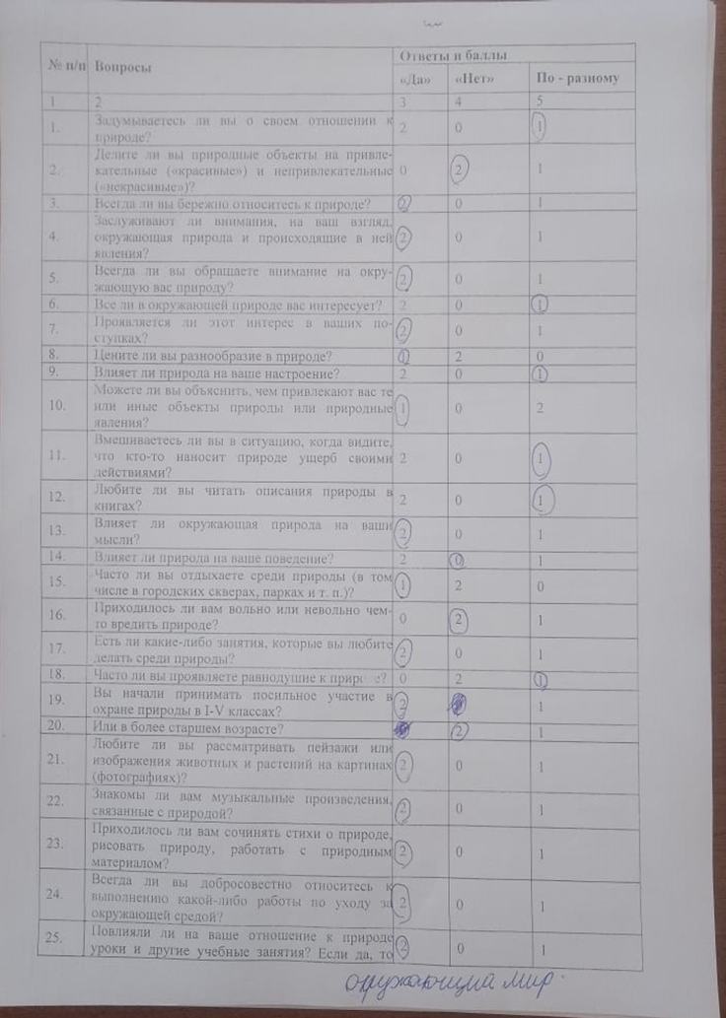
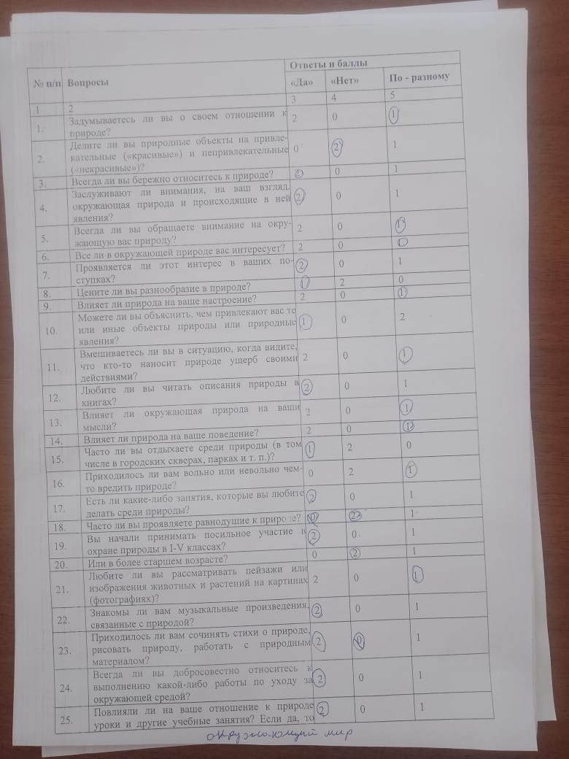

Slide 19
